Slide 1
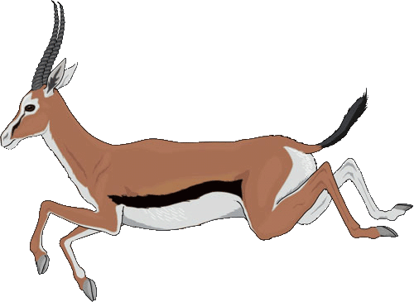
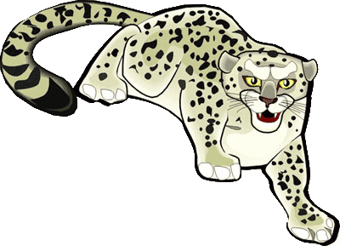
Самые быстрые сухопутные животные
www.zooclub.ru
Кто из животных быстрее всех на свете? Кто может обогнать только велосипедиста, а кто - гоночную машину? Кто быстрее хищник или жертва? Какова максимальная скорость у животных и кто ее обладатель? Интересно?
Notes:
https://zooclub.ru/samye/bystrye_zhivotnye.shtml

Slide 2
ГЕПАРД

Slide 3
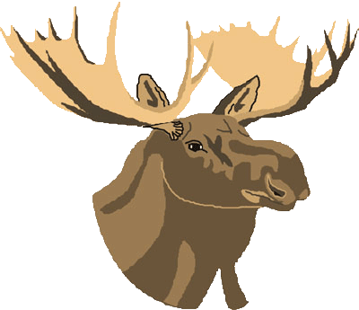
1. Абсолютным рекордсменов среди животных по быстроте своего движения является гепард. Этот зверь способен бежать со скоростью около 100 км/ч, разгоняться до максимального значения за 3секунды. С такими показателями гепарды могут обогнать даже хороший болид, если побегут наперегонки с машиной короткую дистанцию.
Notes:
http://zooclub.ru/samye/bystrye_zhivotnye.shtml

Slide 4
ВИЛОРОГ

Slide 5
2. Вилорог обычно бежит со скоростью не более 50 км/ч, но при опасности разгоняется до 67-70 км/ч. А второе место в рейтинге она заняла, благодаря рекорду скорости в 88,5 км/ч.
Notes:
http://zooclub.ru/samye/bystrye_zhivotnye.shtml

Slide 6
ГАЗЕЛЬ ГРАНТА

Slide 7
3. Газель Гранта уступила второе место вилогору только потому, что она не имеет официально задокументированного рекорда скорости. А могла бы уйти в отрыв от конкурента, ведь предположительно газель Гранта способна бежать со скоростью 80-90 км/ч.
Notes:
http://zooclub.ru/samye/bystrye_zhivotnye.shtml

Slide 8
АНТИЛОПА ГНУ

Slide 9
4. Антилопы гну живут стадами и бегают, собравшись в группы примерно из 500 особей. Напуганные гну часто приносят большие разрушения. Неудивительно, ведь эта рогатая «туча» животных развивает скорость до 80 км/ч, а у страха - глаза велики…
Notes:
http://zooclub.ru/samye/bystrye_zhivotnye.shtml

Slide 10
ГАЗЕЛЬ ТОМПСОНА

Slide 11
5. Газель Томпсона – желанная добыча для гепарда. Она может развить скорость около 80 км/ч, что меньше, чем у дикой кошки. Единственное, что спасает это животное от самого быстрого хищника планеты – способность долго сохранять максимальную скорость и высоко подпрыгивать.
Notes:
http://zooclub.ru/samye/bystrye_zhivotnye.shtml

Slide 12
ЛЕВ

Slide 13
6. Если бы львы не были столь ленивы и загоняли бы дичь вместе с самками, они бы чаще демонстрировали миру свои немалые достижения в беге, ведь они способны развить скорость до 75-80 км/ч, что не меньше, чем у газели Томпсона.
Notes:
http://zooclub.ru/samye/bystrye_zhivotnye.shtml

Slide 14
СТРАУС

Slide 15
7. Страус хоть и птица, да не летает, а следовательно, может принимать участие в рейтинге. За всю свою жизнь эта птица ни разу не поднимается в небо, зато у нее сильные конечности, позволяющие ей бежать со скоростью 72 км/ч.
Notes:
http://zooclub.ru/samye/bystrye_zhivotnye.shtml

Slide 16
ЛОСЬ

Slide 17
8. Лось. Если этому крупному животному дать простор для разбега, он удивит своей скоростью в 70-72 км/ч. Может, поэтому большинство хищников редко нападают на лосей.
Notes:
http://zooclub.ru/samye/bystrye_zhivotnye.shtml

Slide 18
ГИЕНОВАЯ СОБАКА

Slide 19
9. Гиеновая собака очень похожа на обычных гиен, но на самом деле она родственник красным волкам. Эти звери могут совершать длительные путешествия со скоростью 50-55 км/ч, а на коротких расстояниях разгоняются до 70 км/ч.
Notes:
http://zooclub.ru/samye/bystrye_zhivotnye.shtml

Slide 20
КОЙОТ

Slide 21
10. Койот, или американский волк, не только хорошо бегает (до 65 км/ч), но и плавает, добавляя в свой рацион, состоящий в основном из мяса, еще и рыбу.
Notes:
http://zooclub.ru/samye/bystrye_zhivotnye.shtml

Slide 22
СЕРАЯ ЛИСИЦА

Slide 23
11. Серая лиса, распространенная в Северной Америке, - самая ловкая и проворная в своем семействе. Преследуя грызунов, зайцев или птиц, она развивает хорошую скорость (до 64 км/ч). Также серая лиса отлично лазает по деревьям, заслужив этим свое прозвище, – древесная лиса.
Notes:
http://zooclub.ru/samye/bystrye_zhivotnye.shtml

Slide 24
ДЖЕЙРАН

Slide 25
12. Джейран – еще одно парнокопытное животное, способное быстро бегать. Предельная скорость, которую джейраны способны развить, спасаясь от преследования, - 63 км/ч.
Notes:
http://zooclub.ru/samye/bystrye_zhivotnye.shtml

Slide 26
ВОМБАТ

Slide 27
13. Вомбаты, проводящие большую часть жизни под землей, в вырытых ими туннелях, также неплохие спринтеры. Они могут бежать до 62 км/ч, залезать на деревья, плавать и быстро зарываться в землю.
Notes:
http://zooclub.ru/samye/bystrye_zhivotnye.shtml

Slide 28
ЗАЯЦ-РУСАК

Slide 29
14. Заяц-русак – отличный бегун на коротких дистанциях. Он может мчаться со скоростью около 50-60 км/ч, в зависимости от местности. Чтобы не пришлось спасаться бегством, они путают следы, ведут себя очень и очень тихо. Также зайцы-русаки неплохо плавают.
Notes:
http://zooclub.ru/samye/bystrye_zhivotnye.shtml

Slide 30
КИТАЙСКИЙ ТИГР

Slide 31
15. Китайские тигры – самые быстрые из всех тигров на Земле. При весе больше 100 кг, длине тела в 2-2,5 метра эти тигры могут пробежать короткий участок своего пути на скорости 56 км/ч.
Notes:
http://zooclub.ru/samye/bystrye_zhivotnye.shtml

Slide 32
Скорость – одна из способностей животных, позволяющих им выживать в этом суровом мире дикой природы. Стоит также отметить, что самый быстрый человек с трудом попадет в ТОП-50 самых быстрых сухопутных животных планеты.
Notes:
http://zooclub.ru/samye/bystrye_zhivotnye.shtml

